Slide 1
БЮДЖЕТ
для граждан
на 2024 год
и плановый период
2025 и 2026 годов

Slide 2

Уважаемые жители Акшинского муниципального округа Забайкальского края
" Бюджет для граждан" – один из инструментов реализации проекта "Открытое Правительство", который призван повысить открытость органов власти в отношении граждан, обеспечить доступность и качество государственных (муниципальных) услуг. Надеемся, что информация о бюджете, представленная в информативной и компактной форме, позволит вам углубить свои знания о бюджете и создать основы для активного участия в бюджетных процессах округа.

Slide 3


Что такое бюджет?
РАСХОДЫ
это выплачиваемые из бюджета денежные средства (социальные выплаты населению, содержание государственных учреждений (образование, ЖКХ, культура и другие) капитальное строительство и другие)
ДОХОДЫ
это поступающие в бюджет денежные средства (налоги юридических и физических лиц, административные платежи и сборы, безвозмездные поступления)
БЮДЖЕТ (от старонормандского bougette – кошель, сумка, кожаный мешок) – форма образования и расходования денежных средств, предназначенных для финансового обеспечения задач и функций государства и местного самоуправления
превышение доходов над расходами образует положительный остаток бюджета
ПРОФИЦИТ
если расходная часть бюджета превышает доходную, то бюджет формируется с
ДЕФИЦИТОМ
Сбалансированность бюджета по доходам и расходам – основополагающее требование, предъявляемое к органам, составляющим и утверждающим бюджет

Slide 4


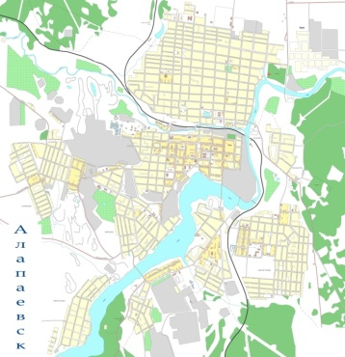
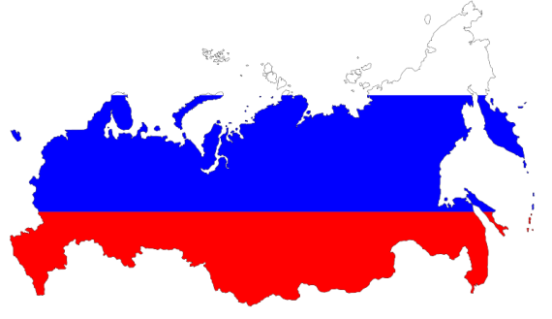
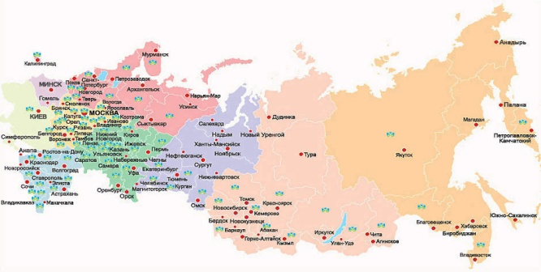
Какие бывают бюджеты?
Бюджет организаций
Бюджет семьи
Бюджеты публично-правовых образований
субъектов
Российской Федерации
(региональные бюджеты, бюджеты территориальных фондов ОМС)
Российской Федерации
(федеральный бюджет, бюджеты государственных внебюджетных фондов РФ)
муниципальных образований
(местные бюджеты)

Slide 5




Основы составления проекта бюджета округа
Бюджетное послание Президента Российской Федерации
Прогноз социально-экономического развития округа
Основные направления бюджетной и налоговой политики
Муниципальные программы округа
Составление проекта бюджета округа

Slide 6
Этапы бюджетного процесса
6. Подготовка и утверждение
годового отчета
об исполнении бюджета
Рассматривается на публичных
слушаниях и утверждается
депутатами Совета МО
апрель-июнь
1. Составление проекта бюджета
Полномочия Администрации МО
август-октябрь
1
2
3
4
5
6
2. Рассмотрение проекта бюджета
Депутатами Совета МО
на публичных слушаниях
ноябрь-декабрь
5. Подготовка и утверждение
ежеквартальной отчетности об
исполнении бюджета.
Направляется Администрацией
в Контрольный орган и в Совет МО
для утверждения
ежеквартально
3. Утверждение проекта бюджета
Депутатами Совета МО
декабрь
4. Исполнение бюджета и внесение
изменений в Решение о бюджете
Полномочия Администрации МО
январь- декабрь

Slide 7
Нормативная база формирования проекта бюджета
Акшинского муниципального округа на 2024 год и плановый период 2025 и 2026 годов
Проект бюджета МО Акшинский
Федеральный закон от 6 октября 2003 года № 131-ФЗ «Об общих принципах организации местного самоуправления в Российской Федерации»
Бюджетный кодекс РФ, Налоговый кодекс РФ
Прогноз социально-экономического развития на 2024 год и плановый период 2025 и 2026 годов
Положение о бюджетном бюджетном процессе
Устав МО
Указ Президента Российской Федерации от 21 июля 2020 года № 474 «О национальных целях развития Российской Федерации на период до 2030 года»
Основные направления бюджетной и налоговой политики на 2024 год и плановый период 2025 и 2026
годов

Slide 8


Основные направления бюджетной политики на 2024 год и плановый период 2025– 2026 годов
1
Создание условий для обеспечения сбалансированности и устойчивости бюджетной системы МО
2
Оптимизация структуры бюджетных расходов
4
Повышение доступности и качества предоставления муниципальных услуг, оказываемых муниципальными учреждениями
3
Развитие и совершенствование программно-целевых методов управления
5
Развитие межбюджетных отношений с органами местного самоуправления
Notes:
Content Layouts

Slide 9
Основные характеристики проекта бюджета
Акшинского муниципального округа на 2024 год и плановый период 2025 и 2026 годов
Единицы изменения: тыс. руб.
Показатели | Очередной финансовый год | Плановый период
 | 2024 год | 2025 год | 2026 год
Доходы бюджета, всего в том числе: | 557130,4 | 512116,9 | 511801,0
-налоговые и неналоговые доходы | 139256,6 | 150388,8 | 160707,3
-безвозмездные поступления | 417873,8 | 361730,1 | 351093,7
Расходы бюджета, всего | 555522,1 | 511795,3 | 511801,0
Дефицит(-) профицит (+) бюджета | 1 608,3 | 321,6 | 0,00

Slide 10
Источники доходов бюджета –
денежные средства, поступающие в бюджет
НАЛОГОВЫЕ
ДОХОДЫ
Доходы от налогов и сборов, предусмотренных законодательством Российской Федерации и Забайкальского края по установленным нормативам
НЕНАЛОГОВЫЕ
ДОХОДЫ
Платежи, которые включают в себя возмездные операции от прямого предоставления в пользование муниципального имущества и природных ресурсов, от различного вида услуг, а также платежи в виде штрафов или других санкций за нарушение законодательства
БЕЗВОЗМЕЗДНЫЕ ПОСТУПЛЕНИЯ
Поступающие в бюджет денежные средства на безвозвратной основе из федерального и краевого бюджетов в виде дотаций, субсидий, субвенций, а также перечисления от физических и юридических лиц

Slide 11
Структура прогноза доходной части
бюджета МО на 2024
Единицы изменения: тыс. руб.

Slide 12
Виды финансовой помощи
Дотации (от латинского «Dotatio»-дар, пожертвование)
Предоставляются на безвозмездной и безвозвратной основе без установления направлений и (или) условий их использования
Вы даете своему ребенку деньги на «карманные расходы»
Субвенции (от латинского «Subvenire»-приходить на помощь)
Предоставляются на финансирование «переданных» полномочий другим публично-правовым образованиям
Вы даете своему ребенку деньги и посылаете его в магазин купить продукты строго по списку
Субсидии (от латинского «Subsidium»-поддержка)
Предоставляются на условиях долевого софинансирования расходов других бюджетов
Вы «добавляете» средства, чтобы ваш ребенок купил себе новый телефон, если остальные он накопил сам

Slide 13
Структура безвозмездных поступлений в бюджет Акшинского МО на 2024 год
Единицы изменения: тыс. руб.

Slide 14
Доходы бюджета Акшинского муниципального округа на 2024 год и плановый период 2025 и 2026 годов
Единицы изменения: тыс. руб.

Slide 15






Расходы бюджета
РАСХОДЫ БЮДЖЕТА - выплачиваемые из бюджета денежные средства
РАСХОДЫ БЮДЖЕТА
распределены по:
разделам бюджетной классификации
главным распорядителям, распорядителям
муниципальным программам
Формирование расходов осуществляется в соответствии с расходными обязательствами, обусловленными установленным законодательством разграничением полномочий, исполнение которых должно происходить в очередном финансовом году за счет средств соответствующих бюджетов.

Slide 16











Разделы классификации расходов бюджета
0100 Общегосударственные вопросы
0300 Национальная безопасность и правоохранительная деятельность
Расходы
1000 Социальная политика
0400 Национальная экономика
0500 Жилищно-коммунальное хозяйство
0200 Национальная оборона
1300 Обслуживание государственного и муниципального долга
0700 Образование
1100 Физическая культура и спорт
0800 Культура
1200 Средства массовой информации

Slide 17
Расходы бюджета Акшинского муниципального округа Забайкальского края на 2024
год в разрезе разделов бюджетной классификации
Единицы изменения: тыс. руб.
Всего
расходов:
555522,1

Slide 18
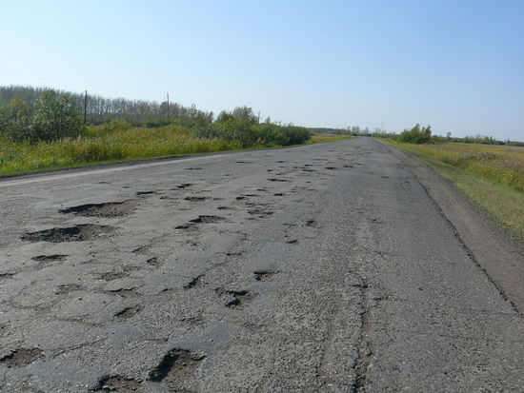
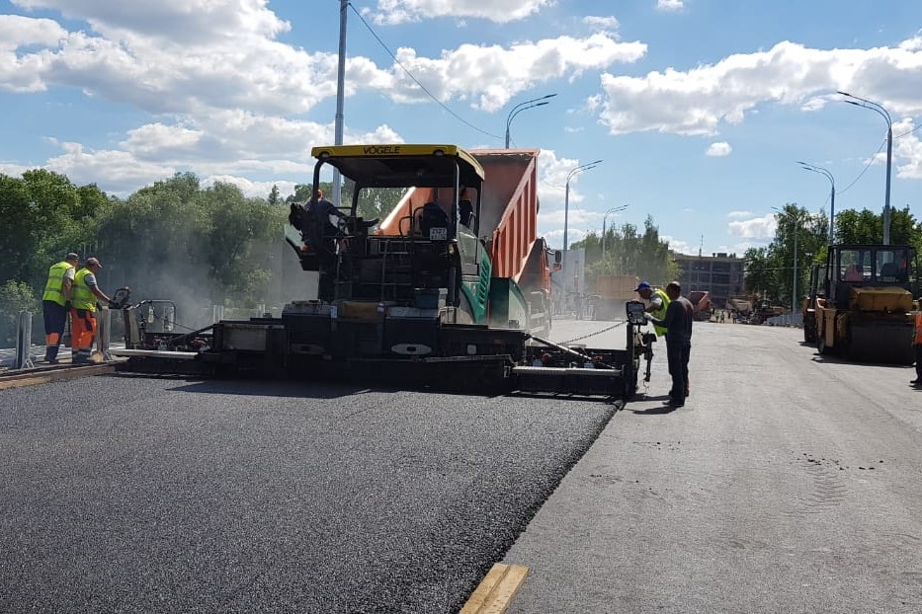
Дорожный фонд МО Акшинский 2024 год
и плановый период 2025 и 2026 годов
финансовое обеспечение дорожной деятельности в отношении автомобильных дорог общего пользования местного значения | Планируемый объем расходов, тыс.рублей
 | 2024 год | 2025 год | 2026 год
 | 14396,0 | 15262,0 | 16148,4

Slide 19
МУНИЦИПАЛЬНЫЙ ДОЛГ
– совокупность долговых обязательств муниципального образования
Структура муниципального долга
бюджетные кредиты
Предельный объем
муниципального долга
- объем долга, который не может быть превышен при исполнении бюджета
Верхний предел муниципального внутреннего долга
– расчетный показатель, учитывающий объем долга на начало года, привлечение и погашение кредитов в течение года

Slide 20


Источники финансирования дефицита бюджета
Акшинского МО
профицит бюджета | Планируемый объем расходов, тыс.рублей
 | 2024 г. | 2025 г. | 2026 г.
 | 1 608,3 | 321,6 | 0,0
Источники финансирования дефицита в 2024 г. | Сумма, тыс. руб.
погашение бюджетного кредита в краевой бюджет | -1 608,3

Slide 21

Контактная информация:
Комитет по финансам администрации Акшинского муниципального округа Забайкальского края
Время работы: с 8-45 до 17-15 часов
Обеденный перерыв: с 13-00 до 14-00 часов
Почтовый адрес: 674230 с.Акша Забайкальский край
ул. Партизанская, д.20
телефон (факс): (30 231) 2-22-02
электронная почта: finotdel_aksha@mail.ru
Руководитель:
Председатель Комитета по финансам:
Федорова Ирина Анатольевна
телефон : (30231) 3-22-05

